Slide 1
The effect of amodal completion on Multiple object tracking

Slide 2
目录
Amodal Perception 背景介绍
人类的 Amodal Perception
图像的 Amodal Perception
视频的 Amodal Perception
建立数据集
意义
Amodal
意义
提高跟踪性能——解决部分遮挡问题。
Idea1
Idea2
跟踪算法

Slide 3
人类的 Amodal Perception
Four Theories of Amodal Perception
https://slehar.wordpress.com/2014/09/12/amodal-perception/

Slide 4
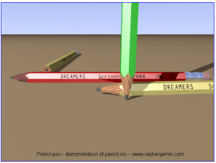
模态知觉首先被发现为知觉的一种属性，它在无意识且毫不费力的情况下发生，以至于我们往往根本不会注意到它。例如，如果我们查看两支铅笔交叉，一支铅笔遮住另一支铅笔，则被遮挡的铅笔缺少大量数据，但是在遮挡下我们仍认为该铅笔是完整且连续的。此外，我们只将每支铅笔的裸露面看成是彩色的半圆柱面，但我们仍将每支铅笔看作是整个圆柱体形式，从其不可见的体积一直到隐藏的后表面。模态知觉表现为有色表面，而模态知觉表现为占据特定空间区域的固体体积，在该空间中可以察觉，但仍然完全不可见。
Amodal perception was first discovered as a property of perception, where it occurs so unconsciously and effortlessly that we tend not to notice it at all. For example if we view two pencils crossed, one pencil occluding the other, the occluded pencil has a great gap of missing data, and yet we perceive that pencil as complete and continuous through the occlusion. Furthermore, we only see the exposed side of each pencil as a colored hemi-cylindrical surface, and yet we perceive each pencil as a whole cylindrical form, complete through its invisible volume all the way to its hidden rear surfaces. The modal percept appears as a colored surface, whereas the amodal percept appears as a solid volume occupying a specific region of space, where it is perceived, but remains completely invisible.

Slide 5
图像的Amodal Perception
列举一些工作
用图像来脑补有致命缺陷
黄裤子。
走路姿势

Slide 6
视频的 Amodal Perception
目前仍是空白。
难点：标注困难。因此我们借助了高清的游戏。
我们的优势：图像根本不知道裤子颜色，但视频能。

Slide 7
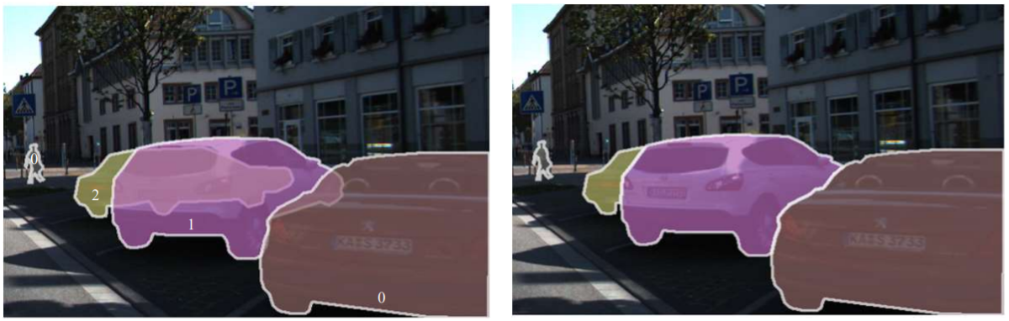
数据集介绍
使用游戏生成跟踪视频，mask是完整的。
Amodal的定义：
Amodal Instance Segmentation with KINS Dataset

Slide 8
建立数据集的意义
引入Amodal概念
传统MOT跟踪：仅矩形框
MOTS：矩形框+分割，更细。
Amodal MOTS：具有 amodal 感知能力——人类具有天生的能力，即使在部分遮挡下也能感知物体的完整物理结构[24，21]。 这种被称为无情态感知的能力，使我们不仅可以从可见的线索而且可以从无法察觉的信号中收集完整的信息。 实际上，在许多情况下，计算机视觉中的模态感知都可带来巨大的好处。 典型示例包括使自动驾驶汽车能够在视觉范围内推断出车辆和行人的整体形状，即使其中一部分是不可见的，也可以大大降低发生碰撞的风险。 因此，它使在复杂交通或居住环境中的移动决策更加容易。 我们注意到，当前大多数自动驾驶汽车和机器人仍不具备此功能。
Kinect游戏https://www.youtube.com/watch?v=Y-iKWe-U9bY
提升跟踪性能

Slide 9
游戏介绍——GTA5

Slide 10
数据集生成流程，及数据集展示

Slide 11
两个子任务
已知ID和检测框，预测完整轮廓。
video-based mask
不好：预测某帧的mask要用到历史帧的mask。->有累积误差。
改进：预测某帧的mask要用到历史帧的表观。
未知ID，利用轮廓做跟踪。
两个指标：跟踪+预测mask。
方案1
先训练基于图像的补全网络，得到比较粗糙的mask，上半身/下半身/比例。
根据比例与历史人物库匹配。
基于匹配的id信息微调补全的mask。

Slide 12
部分遮挡问题

Slide 13
Amodal提高跟踪性能方案
步骤一：通过分割网络得到mask
步骤二：设计算法解决部分遮挡
1 具有感知遮挡的能力：这是我们特有的。
步骤三：跟踪流程

Slide 14
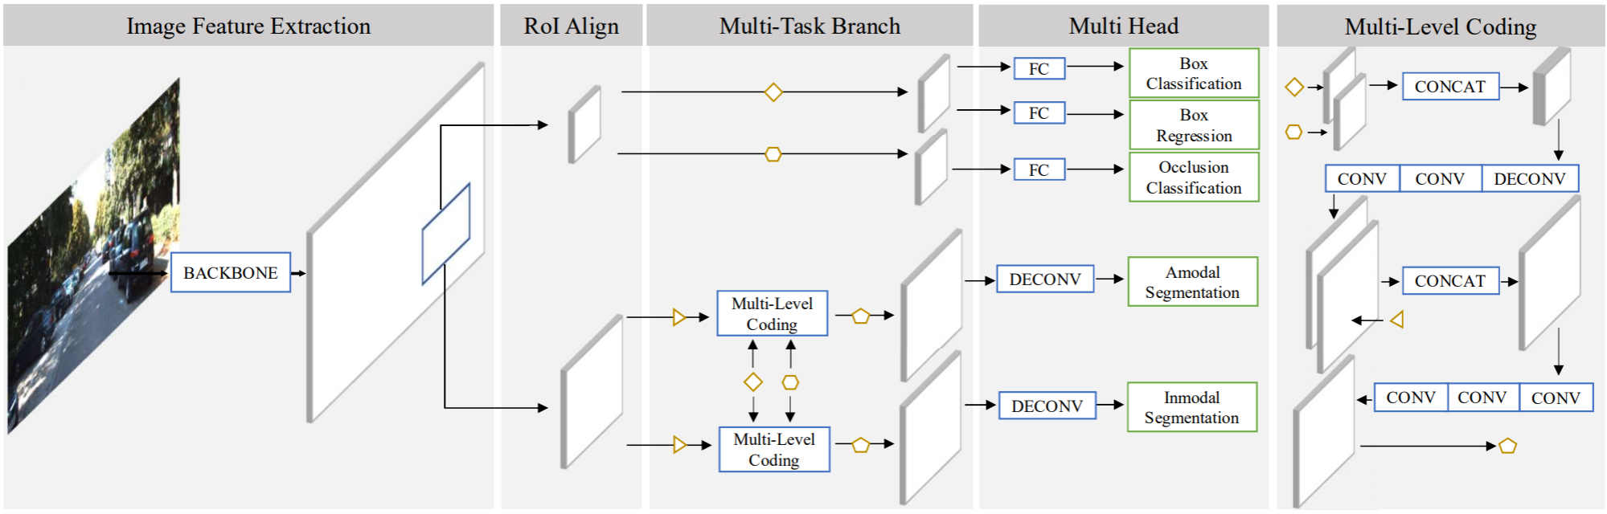
步骤一：通过分割网络得到mask
Amodal Instance Segmentation with KINS Dataset

Slide 15
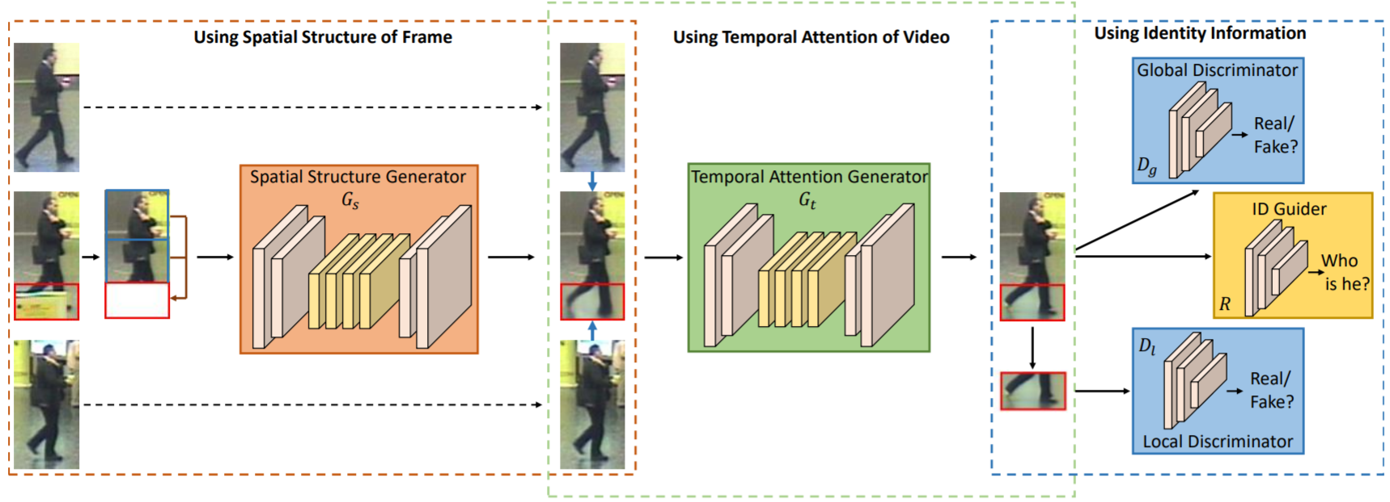
步骤二：解决部分遮挡
VRSTC: Occlusion-Free Video Person Re-Identification
VRSTC: Occlusion-Free Video Person Re-Identification

Slide 16
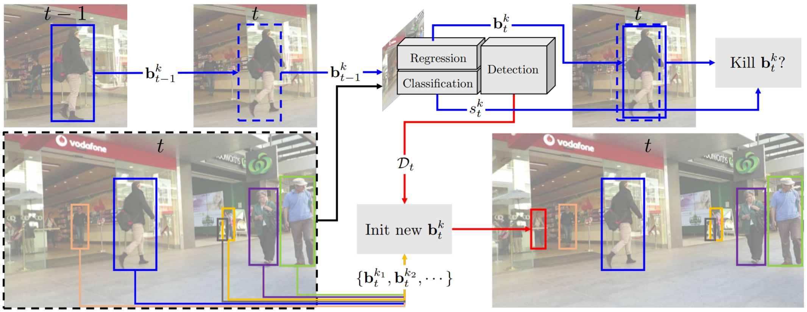
步骤三：跟踪流程

Slide 17
怀疑的点
真实场景的验证：如果仅在虚拟数据集上起作用的话，那么是没有意义的。（好像讨论着被消除了）
验证方法
法1：手工标注一些。或领域自适应的训练方式。似不可行。
用虚拟数据预训练基于图像的amodal分割网络，再用图像amodal数据集微调，再预测可见/不可见比例在真实数据上进行跟踪。（放在补充材料里，目的是说明这个小的跟踪模块是有用的。而我们正文的重点是在amodal上。所以说这个补充实验是进一步让人信服，而不是非有不可）
一方面我们的部分遮挡模块对跟踪是有改善的。
仅在虚拟数据集上做对比实验不就行了吗？这样其实是不好的，因为虚拟数据集毕竟是你自己提出来的，而大家相信的是公开数据集的性能。
另一方面是，是否在虚拟数据上预训练，对跟踪性能的影响。
预训练的有差异，说明我们的虚拟数据集是有用的。
还是要和师兄们交流一下的。
看他们是否也信服。如果他们也觉得很有意思，那就可以展开工作了。
我觉得这特别有必要。

Slide 18
怀疑的点
这两个任务是不是重复了？不是。Amodal multiple object segmentation是一个独立的任务。否则，我们做了好多工作，用到跟踪仅仅是最简单的mask划分，太头重脚轻。我们提了两个任务，是因为我们文章的重点是video amodal这个任务，跟踪仅是其中一个任务而已。

